Slide 1
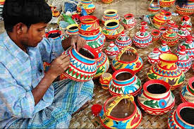
আজকের ক্লাসে সবাইকে স্বাগতম

Slide 2
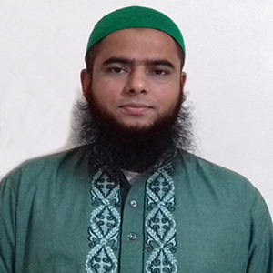
পরিচিতি
শ্রেণি: নবম-দশম
বিষয়:ব্যবসায় উদ্যোগ
অধ্যায়:তৃতীয়
শিরোনাম: আত্নকর্মসংস্থান
সময়:4০ মিনিট
তারিখ:
মোঃ ফরিদুল ইসলাম
প্রভাষক , ব্যবস্থাপনা
মজিদ জরিনা ফাউন্ডেশন স্কুল এন্ড কলেজ, শরীয়তপুর ।

Slide 3
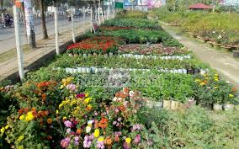
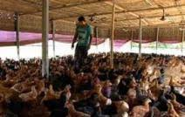
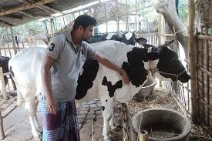
নিচের ছবি গুলো লক্ষ্য করি
নিজেদের কর্মসংস্থানের জন্য যারা এ সব কাজ করেন তাদের কী বলা যায়?

Slide 4
আত্মকর্মসংস্থান

Slide 5
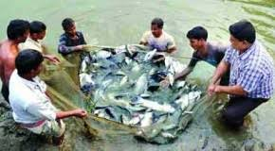
আত্মকর্মসংস্থান বলতে কী বুঝি?
নিজস্ব পুঁজি অথবা ঋণ করা স্বল্প সম্পদ,নিজস্ব চিন্তা,জ্ঞান,বুদ্ধিমত্তা ও দক্ষতাকে কাজে লগিয়ে ন্যূনতম ঝুঁকি নিয়ে আত্ন প্রচেষ্টায় জীবিকা অর্জনের ব্যবস্থাকে আত্মকর্মসংস্থান বলে ।

Slide 6
বাড়ীর কাজ
রমিজের বাড়ি পাবনায়। তিনি নিম্ন-মধ্যবিত্ত একজন কৃষক । জমির ফসল ওঠার পর তাকে কর্মহীন থাকতে হয়। প্রায়ই তাকে অনেক অর্থকষ্টে থাকতে হয়। পাবনা এলাকায় অনেক গো চারণ ক্ষেত্র আছে। তিনি সেখান থেকে দুধ সংগ্রহ করে মাখন তৈরি করে মিষ্টির দোকানে সরবরাহ করেন ।মাখন তৈরীর কাজে দক্ষতা না থাকায় পরিমাণ মতো মাখন তিনি দুধ থেকে সংগ্রহ করতে পারেন না ।তাই তিনি এ কাজের জন্য দক্ষতা সম্পন্ন লোকের কাছ থেকে প্রশিক্ষণ নেন ।আগে তার কাজে বেশি লাভ না হলেও বর্তমানে তিনি অনেক লাভবান ও সফল।
ক.অংশীদারি ব্যবসায়ের সদস্য সংখ্যা কতজন?
খ.অসীম দায় বলতে কী বোঝায়?
গ.উদ্দীপকে রমিজের মাখন তৈরির কাজটি কোন ধরনের কর্মসংস্থান? ব্যাখ্যা করো?
ঘ.পরবর্তী পর্যায়ে রমিজের কাজে সফলতার কারণ বিশ্লেষণ করো?

Slide 7
বাড়ীর কাজ
সিলেটের জনাব জালাল যুব উন্নয়ন একাডেমী থেকে পশু পালনের উপর প্রশিক্ষণ নিয়ে বাড়ির পতিত জমিতে খামার স্থাপন করেন। ঈদে কোরবানীর পশু বিক্রির মাধ্যমে প্রচুর মুনাফা অর্জন করেন। স্থানীয়ভাবে তিনি খামারি নামে সুনাম অর্জন করেন।
ক.যুব প্রশিক্ষণ কেন্দ্র রয়েছে কোথায়?
খ.মজুরি ও বেতন ভিত্তিক কর্মসংস্থানের বৈশিষ্ট্য গুলি উল্লেখ করো?
গ.জনাব জালালের খামারটি কি হিসেবে বিবেচিত হবে ব্যাখ্যা করো?
ঘ. আর্থসামাজিক উন্নয়ন ও জাতীয় আয় বাড়াতে উদ্দীপকের খামারটির অবদান মূল্যায়ন করো?

Slide 8
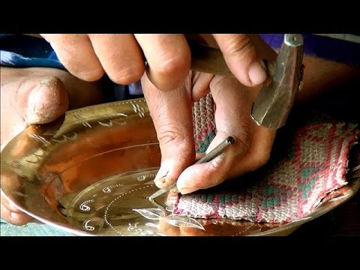
সবাইকে ধন্যবাদ

